Slide 1
«Важен ли завтрак
для сохранения здоровья?»
АВТОР : Чулкова Александра, 2 А класс
НАУЧНЫЙ РУКОВОДИТЕЛЬ : Гавриленко Л.А.

Slide 2
Цель: изучение влияния завтрака на состояние человека.
Задачи:
•ознакомиться с теоретическим материалом на тему «Завтрак»; узнать, каким он должен быть;
•провести анкетирование ребят начального звена, побеседовать с заведующей столовой и школьным фельдшером;
•собрать и обработать данные анкетирования;
•оформить информационный буклет «Берегите свое здоровье!»
•оформить книжку-малышку «10 рецептов вкусной и весёлой пищи»;
•выработать рекомендации, советы по поводу утреннего приема пищи.

Slide 3
Гипотеза исследования:
1. Предположим, что завтрак выдумали взрослые, чтобы соблюдать этикет питания.
2. Допустим, что завтракать нужно только тогда, когда хочется кушать, и есть на завтрак только то, что нравится.

Slide 4
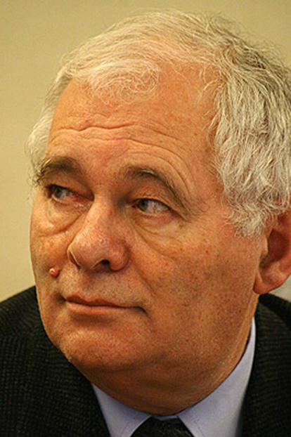
«Показатели здоровья школьников за последнее десятилетие ухудшились. Это очень четко, хотя и не в полном объеме, показала проведенная диспансеризация»

Slide 5
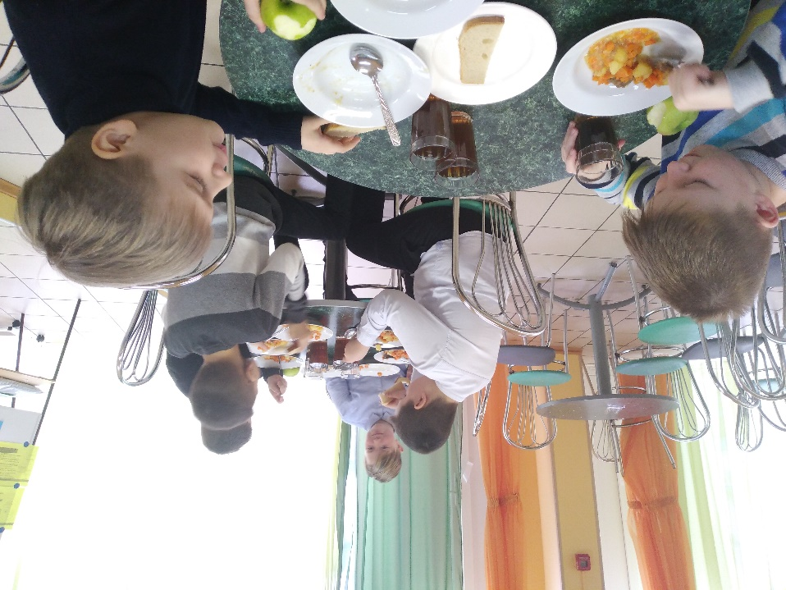
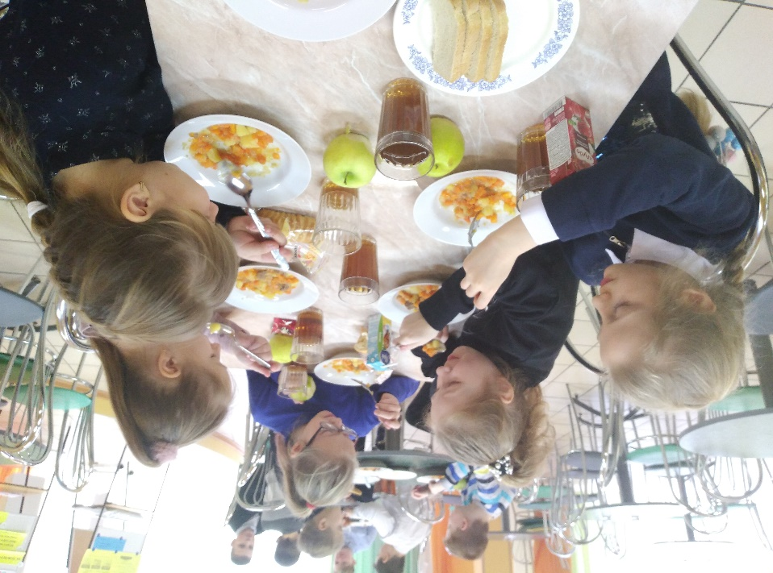
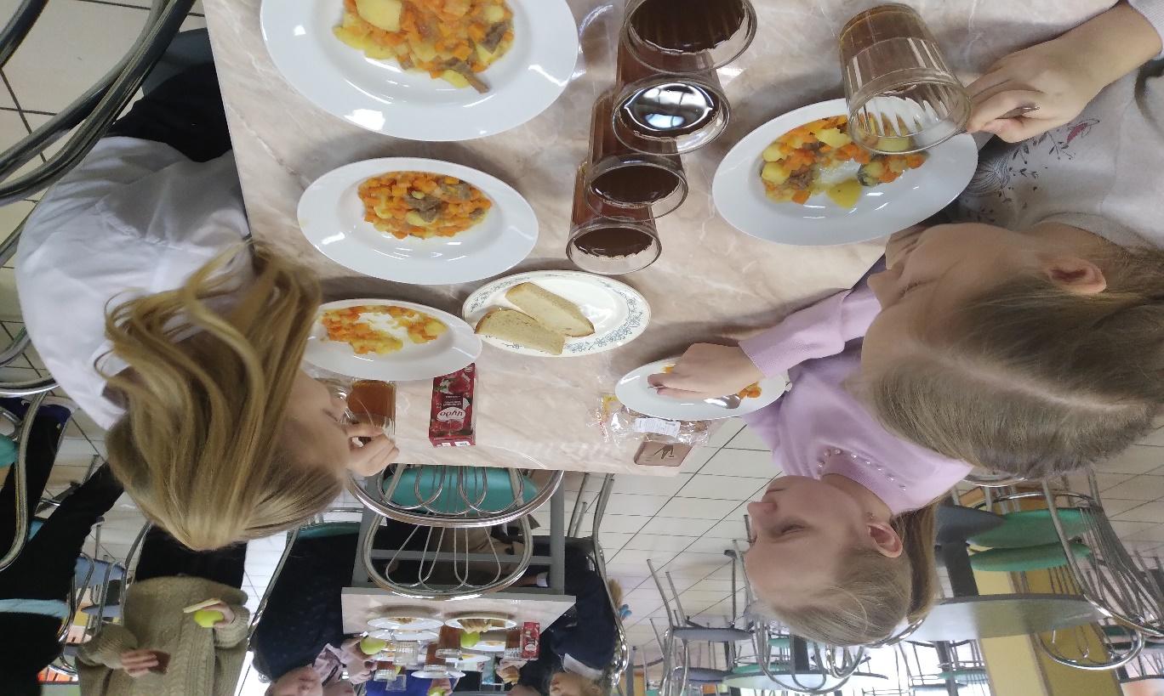

Slide 6
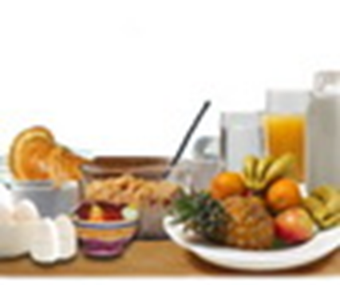
Что такое завтрак и каким он должен быть?
ЗА́ВТРАК:
1. Утренняя еда.
2. Пища, приготовленная для утренней еды.

Slide 7
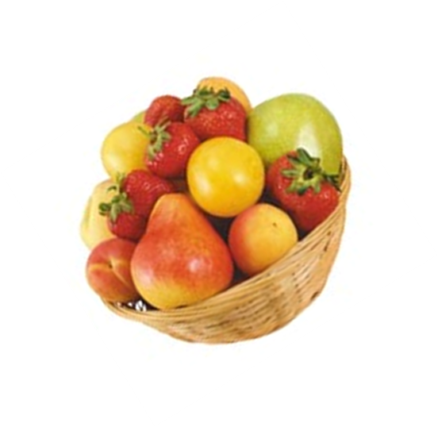
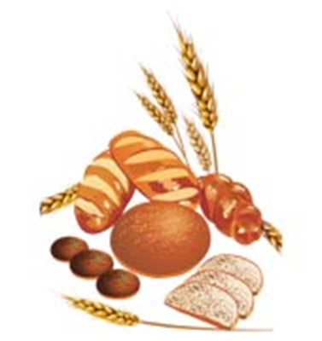
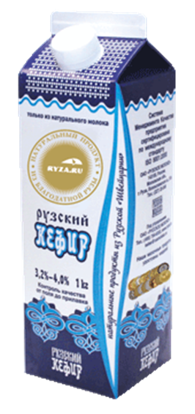
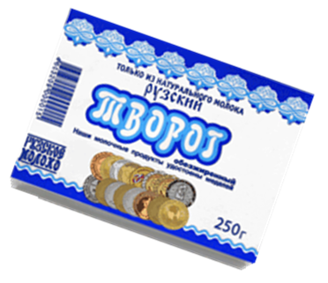


Завтрак должен состоять:

Slide 8
Среднесуточный набор продуктов, необходимый для школьников
Продукты | Возраст школьника
 | 7 – 10 лет | 11 – 13 лет
Хлеб пшеничный | 150 г | 200 г
Хлеб ржаной | 70 г | 100 гр
Крупы, бобовые, макаронные изделия | 45 г | 50 г
Картофель | 200 г | 250 г
Овощи разные | 275 г | 300 г
Фрукты свежие | 150 – 300 г | 150 – 300 г
Сахар | 60 г | 65 г
Кондитерские изделия | 10 г | 15 г
Масло сливочное | 25 г | 30 г
Масло растительное | 10 г | 15 г
Яйцо | 1 шт | 1 шт
Творог | 40 г | 45 г
Сметана | 10 г | 10 г
Сыр | 10 г | 10 г
Мясо, птица, колбасы | 140 г | 170 г
Рыба | 40 г | 50 г

Slide 9
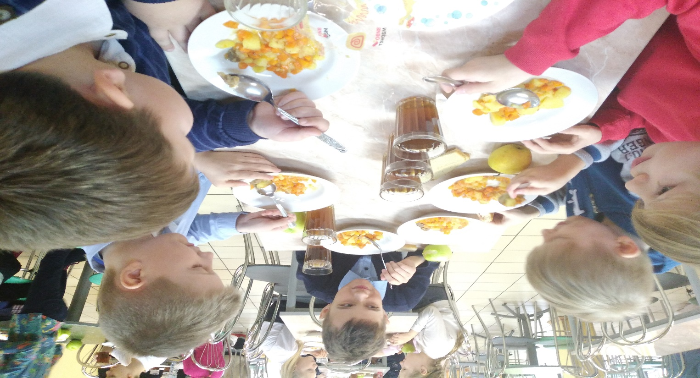
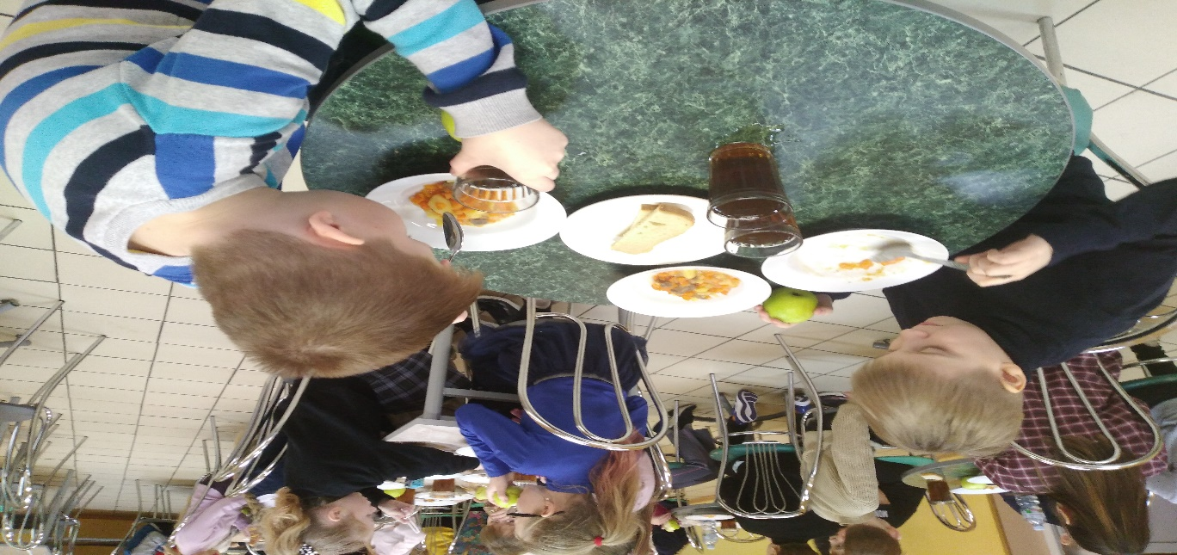

Slide 10
Режим питания учеников начальной школы
7.00 - 8.00 Завтрак дома
10.00 - 11.00 Завтрак в школе
12.00 - 13.00 Обед дома или в школе
14.00 – 15.00 Полдник
19.00 - 19.30 Ужин дома

Slide 11
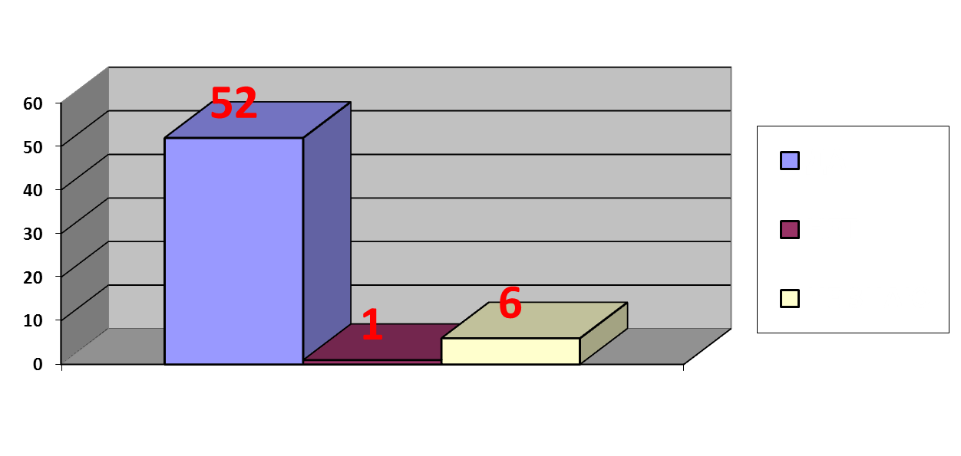
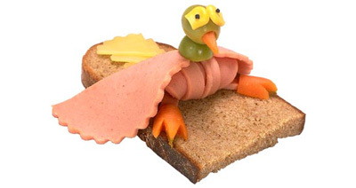
Хочешь ли ты узнать как правильно питаться?

Slide 12

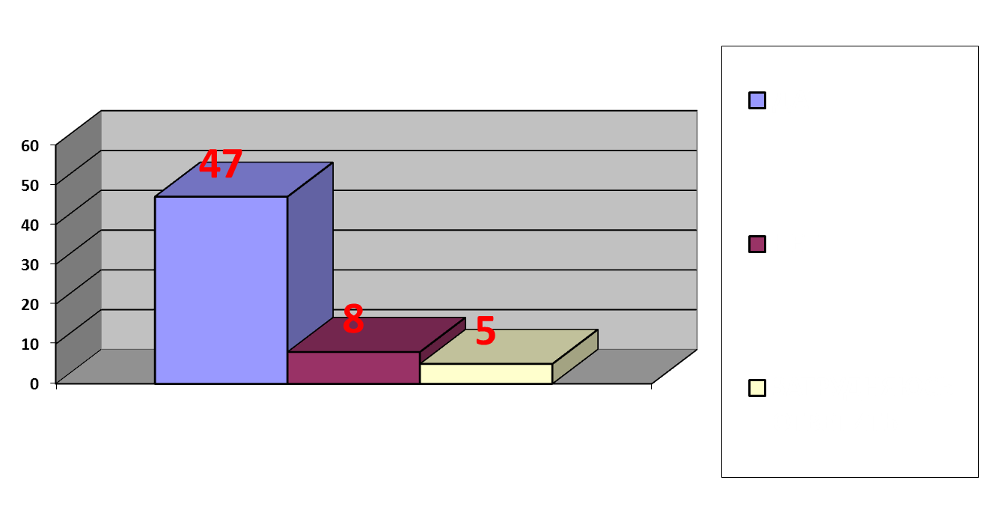
Завтрак необходим

Slide 13
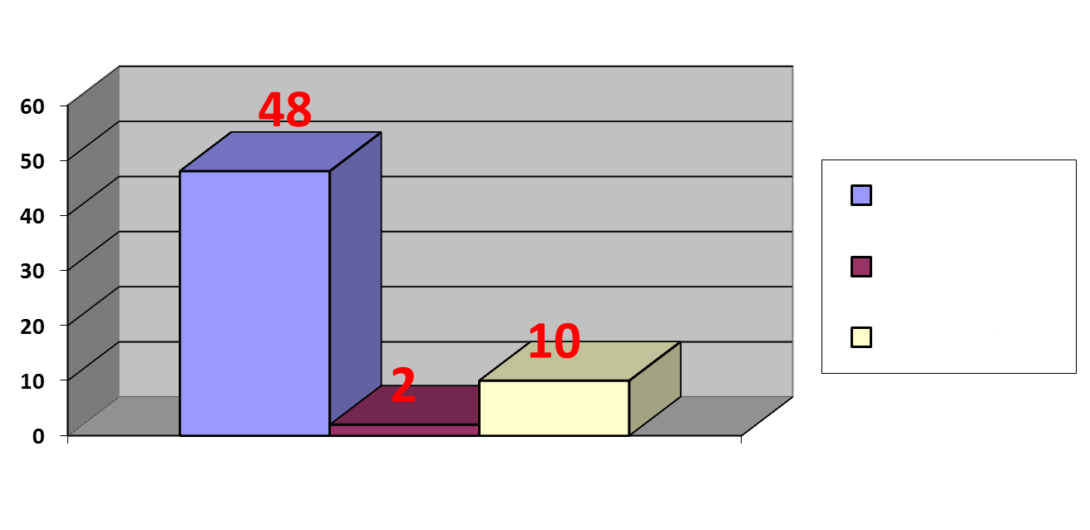
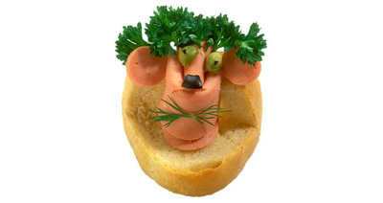
Завтракают дома

Slide 14

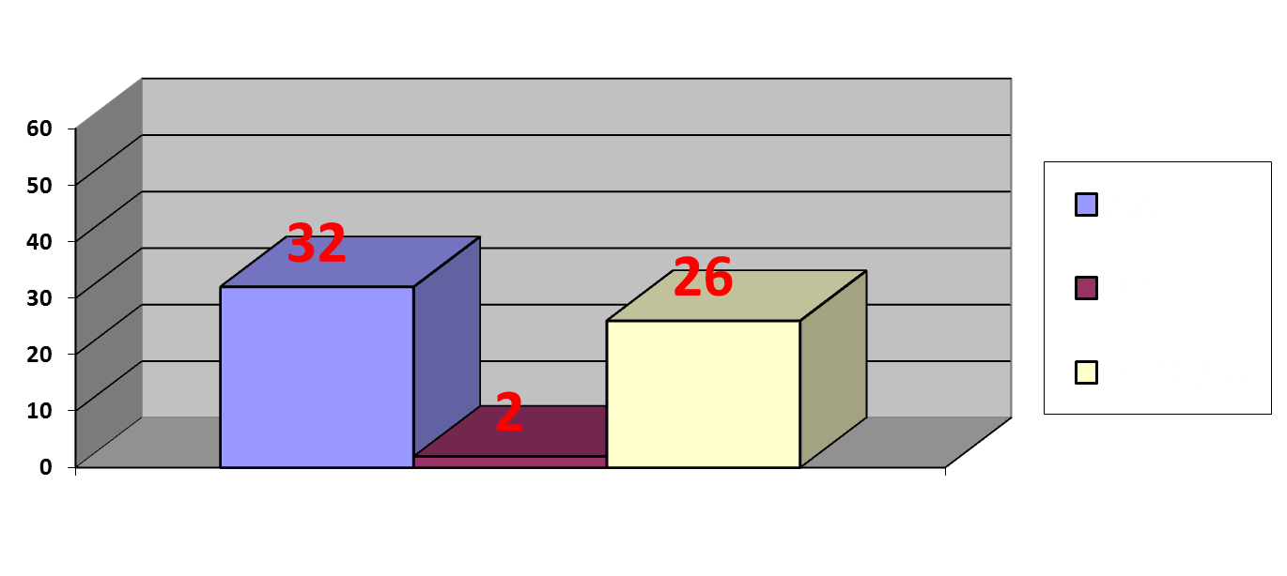
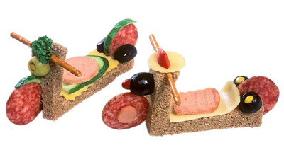
Завтрак с семьёй

Slide 15
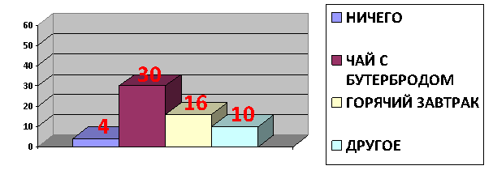
Рацион домашнего завтрака
Как видим, многие ребята едят в сухомятку или только пьют чай вместо нормального завтрака. А это первые шаги к заболеванию органов пищеварения.

Slide 16
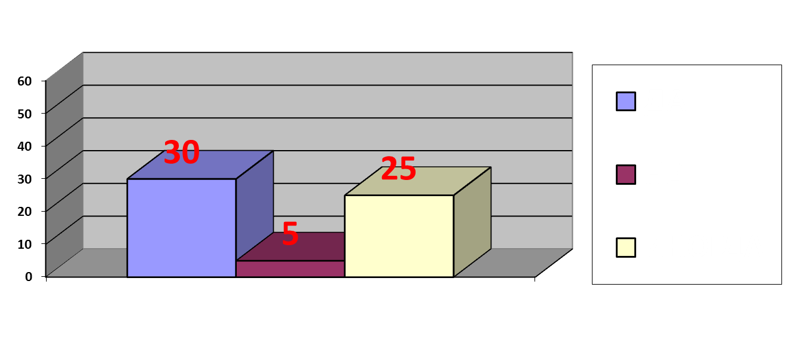
Нравится ли завтрак в школе
Учёными доказано, что если ребёнок съедает незначительный по объёму и пищевой ценности завтрак, то он не может работать с полной нагрузкой, работоспособность его в школе значительно падает.
Может в этом причина плохой успеваемости некоторых учеников?

Slide 17
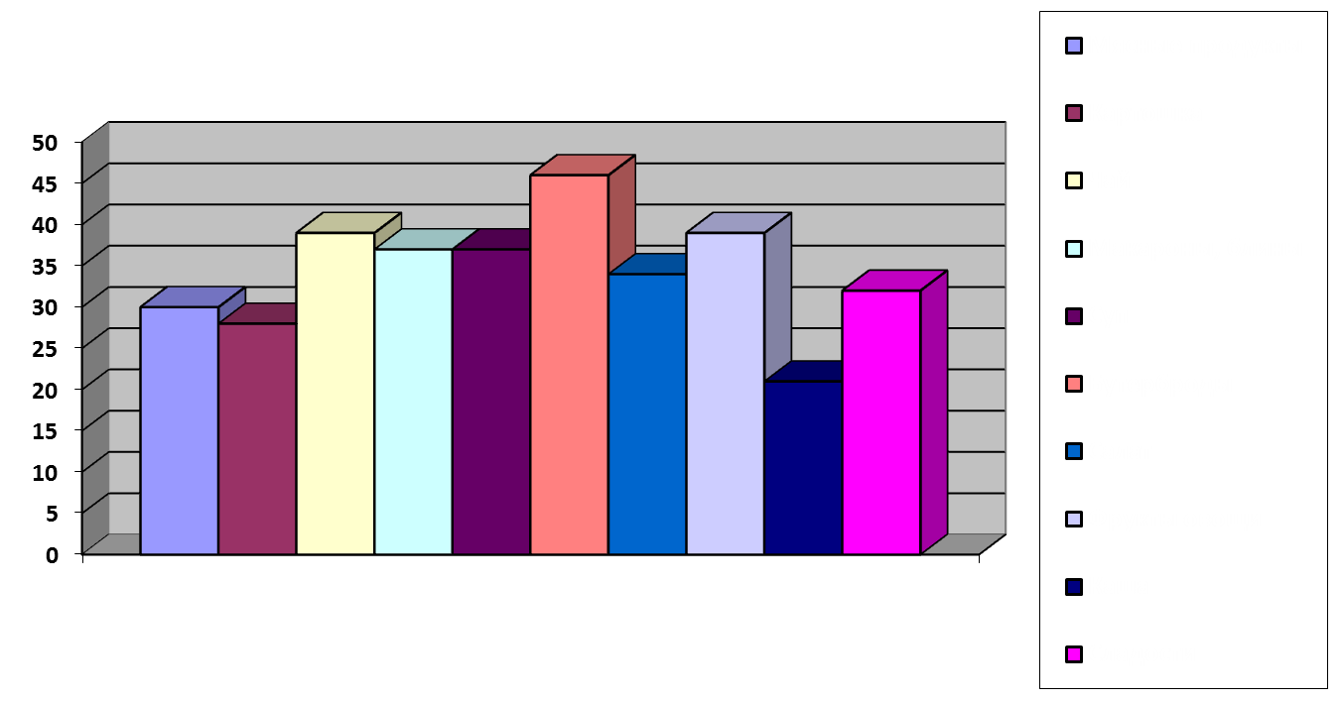
Что ты любишь больше всего?

Slide 18
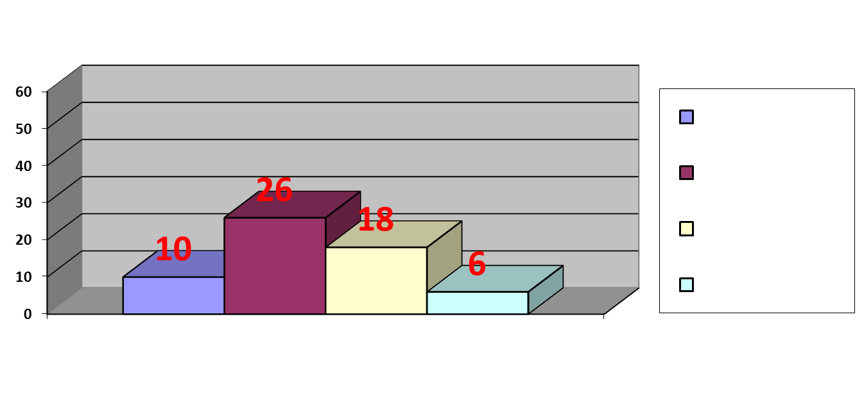
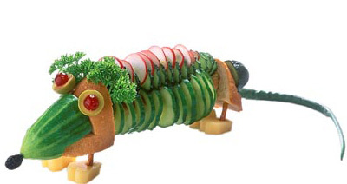
Сколько раз в день ты ешь?

Slide 19
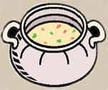
Как устранить выявленные проблемы?
Обратить внимание родителей и учащихся на рацион питания детей.
Рекомендовать родителям и детям два завтрака. Познакомить родителей и учащихся с информационным буклетом.
Медицинскому работнику школы провести беседу о важности завтрака.
Провести для учащихся начальных классов беседу «Важен ли завтрак для сохранения здоровья человека?».
Рекомендовать школьным поварам и родителям познакомиться с книжкой – малышкой «10 РЕЦЕПТОВ ВКУСНОЙ И ВЕСЕЛОЙ ПИЩИ».

Slide 20
ВЫВОД:
если мы научимся с самого раннего возраста ценить, беречь и укреплять своё здоровье, если мы будем личным примером демонстрировать здоровый образ жизни, то наше поколение будет более здоровым. Школьный завтрак необходим, так как от него зависит состояние нашего здоровья, успеваемость, настроение.

Slide 21
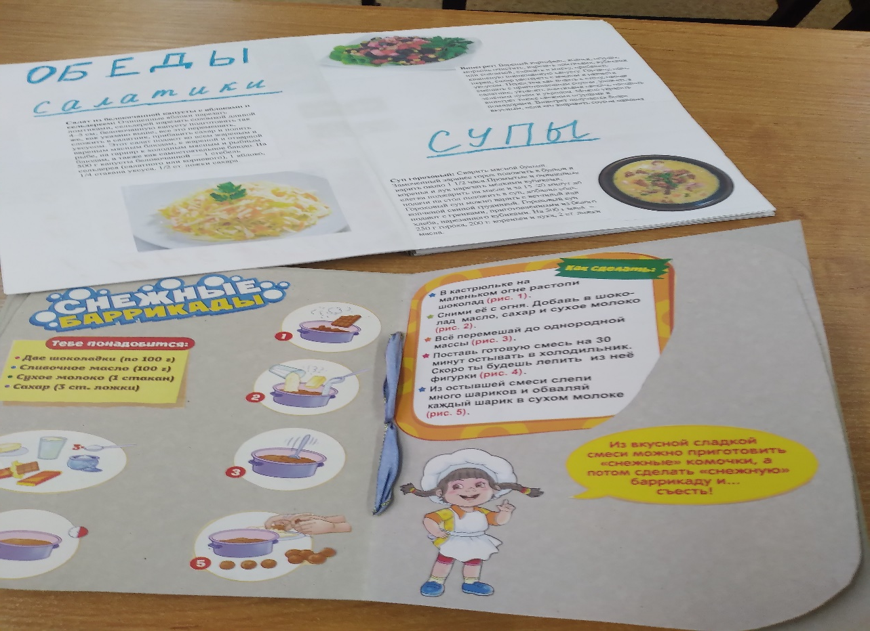
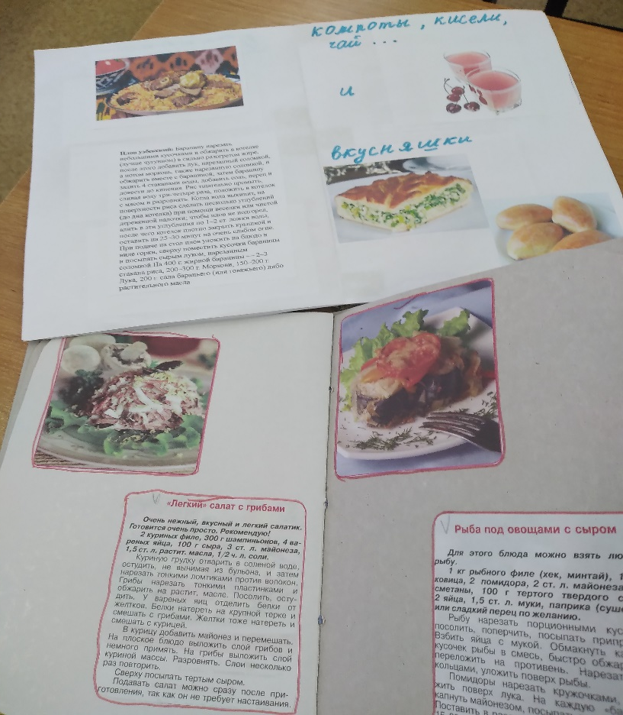
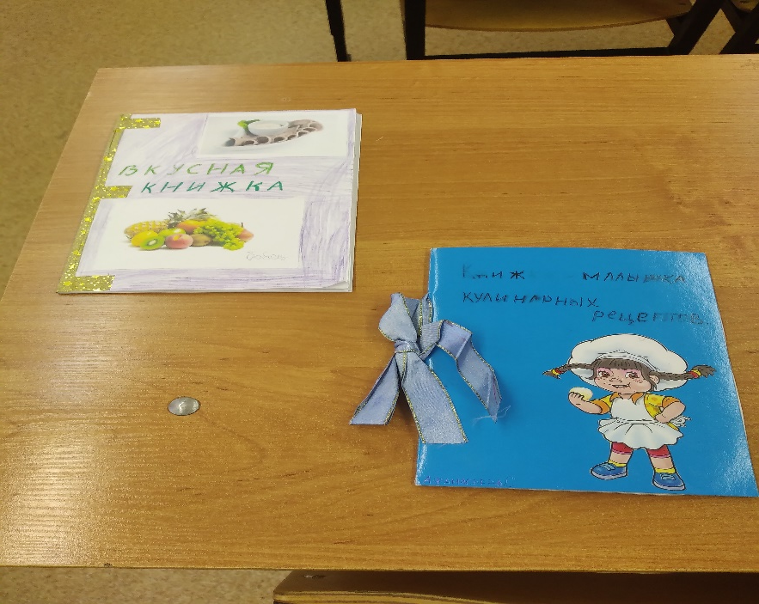

Slide 22

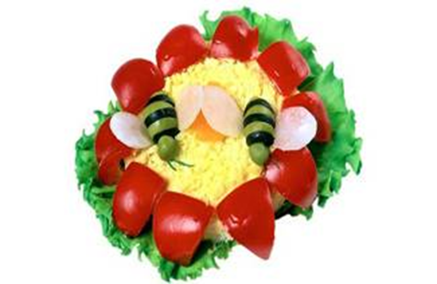
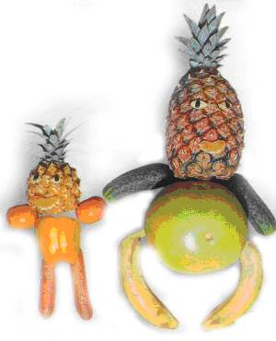
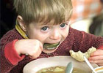

Завтраки - это лучшее начало дня

Slide 23
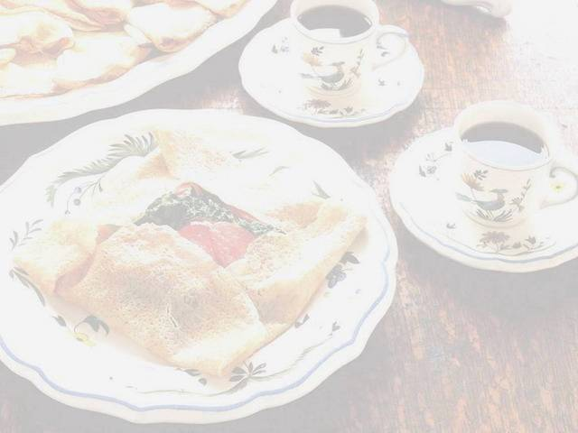
СПАСИБО
ЗА ВНИМАНИЕ!

